Slide 1


ỦY BAN NHÂN DÂN QUẬN LONG BIÊN
TRƯỜNG MẦM NON THẠCH BÀN
HOẠT ĐỘNG PHÁT TRIỂN NHẬN THỨC
ĐỀ TÀI: NHẬN BIẾT CHỮ SỐ 9, SỐ LƯỢNG, SỐ THỨ TỰ TRONG PHẠM VI 9
GIÁO VIÊN LỚP MẪU GIÁO LỚN A4
LỨA TUỔI 5-6 TUỔI

Slide 2
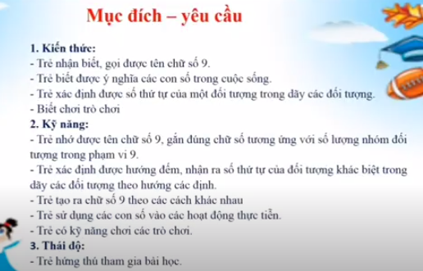

Slide 3

PHẦN 1: ÔN ĐẾM ĐẾN 9, NHẬN BIẾT CHỮ SỐ TRONG PHẠM VI 8
Trò chơi: Đếm nhanh tìm đúng

Slide 4

Câu 1: Có bao nhiêu quả táo ở trên cây?
A, 5 quả
B, 6 quả
5
4
3
2
1
Hết giờ
5
6
7
C, 7 quả
Bắt đầu

Slide 5

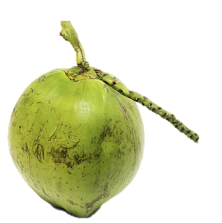
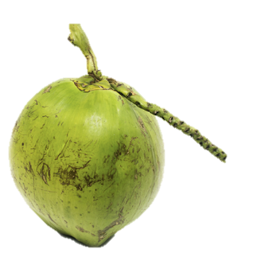


Câu 2: Trên cây dừa có bao nhiêu quả?
A. 6 quả
B. 7 quả
5
4
3
2
1
Hết giờ
C. 8 quả
7
6
8
Bắt đầu

Slide 6


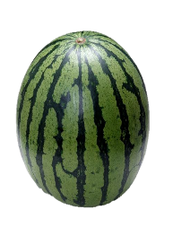
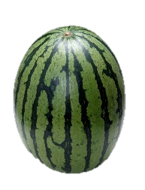
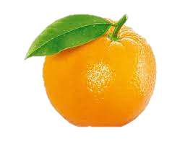
5
4
3
2
1
Hết giờ
Câu 3: Nhóm quả nào có số lượng là 8?
Bắt đầu
5
8
6
A, Nhóm quả lê
B. Nhóm quả cam
C. Nhóm quả dưa hấu

Slide 7
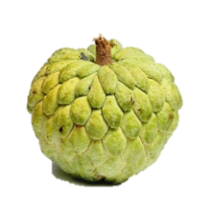
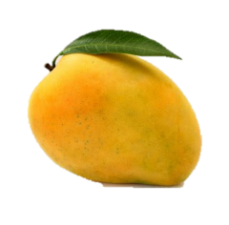


5
4
3
2
1
Hết giờ
Câu 4: Có mấy nhóm quả có số lượng là 9?
Bắt đầu
9
8
7
A. Có 1 nhóm
B, Có 2 nhóm
C, Có 3 nhóm

Slide 8

PHẦN 2
NHẬN BIẾT CHỮ SỐ 9, SỐ THỨ TỰ TRONG PHẠM VI 9

Slide 9



GIỚI THIỆU CHỮ SỐ 9, TRẺ ĐỌC SỐ 9
9

Slide 10
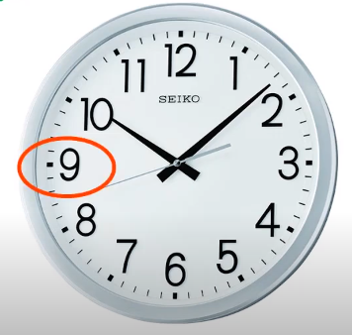
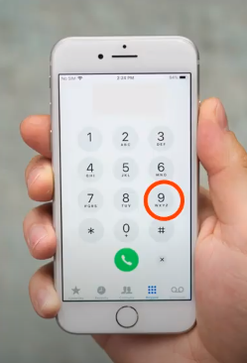
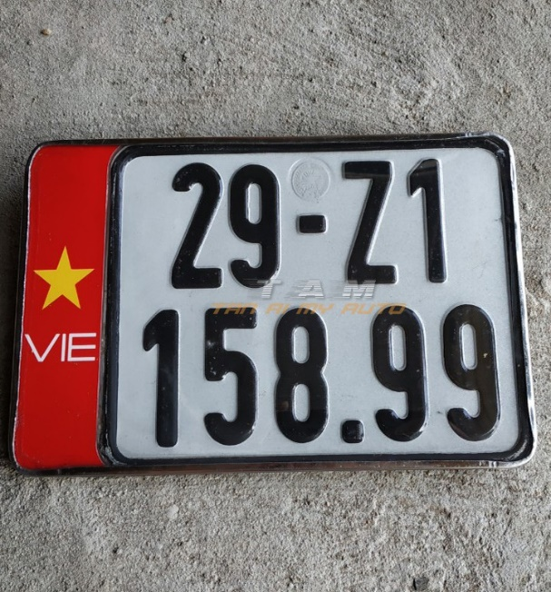
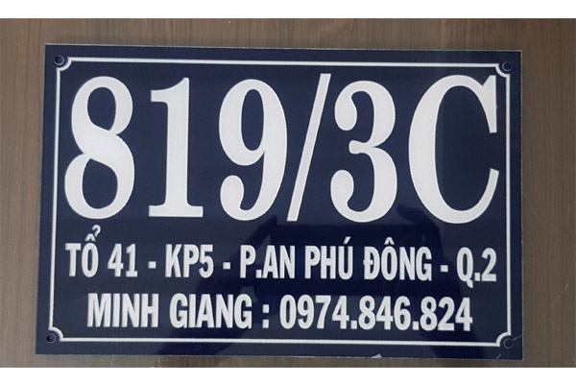


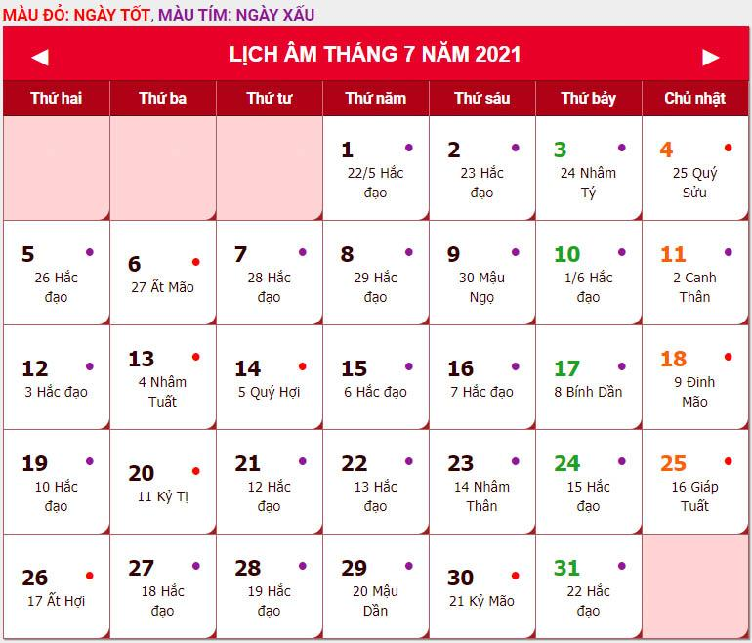
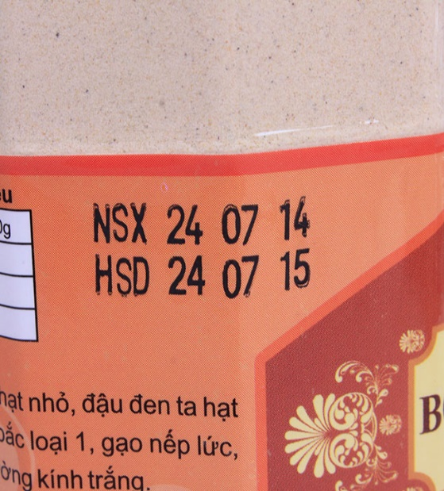
Số 9 có ở đâu?

Slide 11

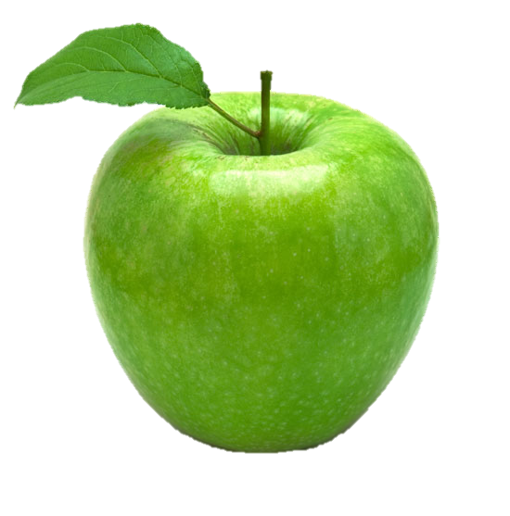
7
9

Slide 12
3

Slide 13
9
7
3

Slide 14

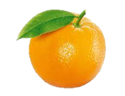
6
6

Slide 15
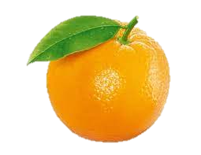
4

Slide 16
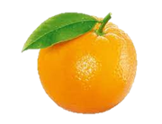
6
4

Slide 17

KẾT LUẬN
Số lượng nhóm táo, nhóm cam không thay đổi nhưng số thứ tự sẽ thay đổi tùy thuộc vào hướng đếm hay vị trí đếm và vị trí của quả táo, quả cam màu xanh.

Slide 18
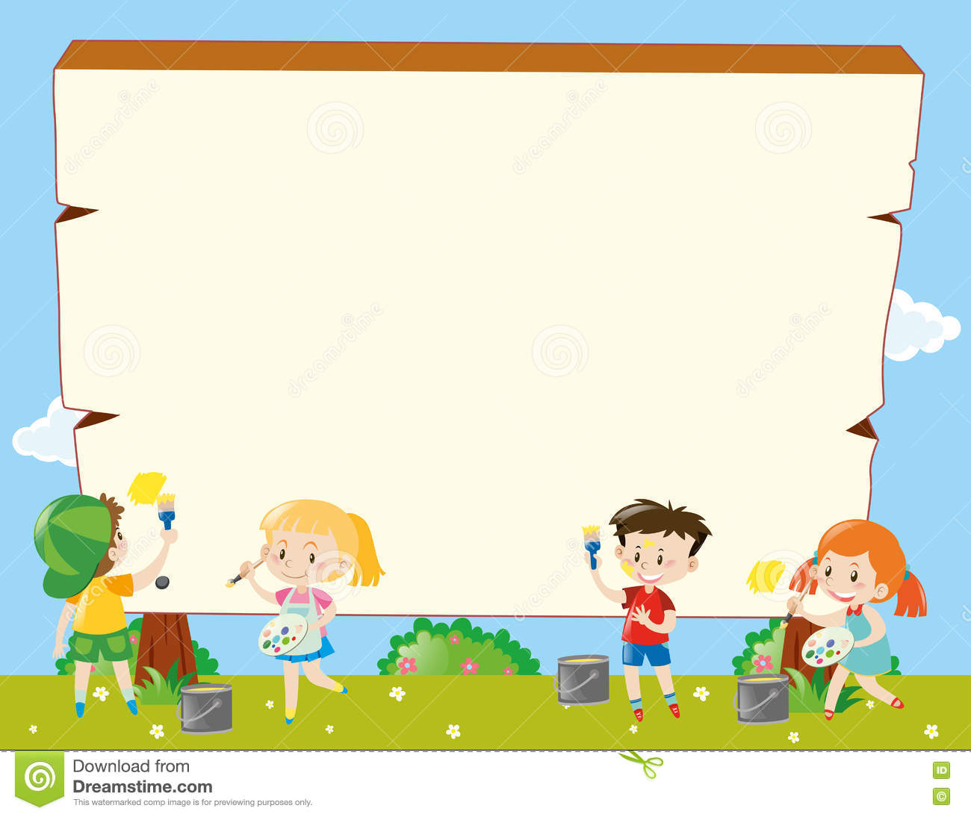
Trò chơi
Trò chơi 1: Ai tinh mắt

Slide 19


Bé hãy tìm tất cả cây có chữ số 9
7
9
8
6
9
9
5
9
9

Slide 20


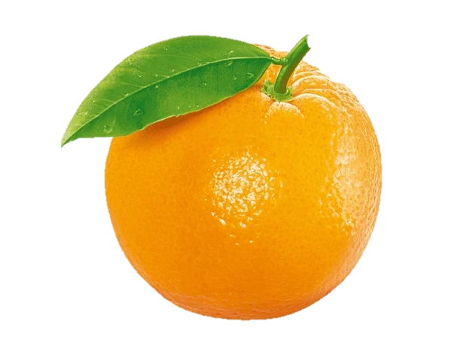
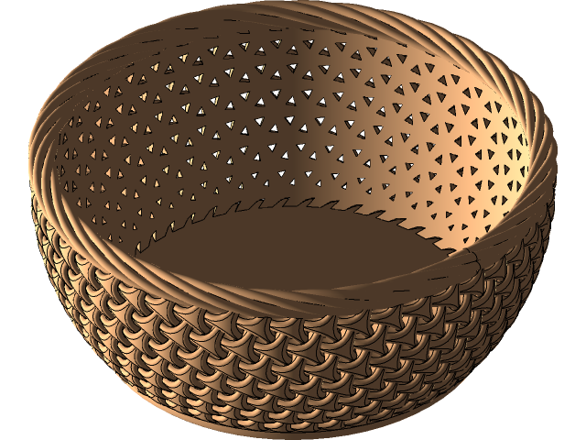
Bé hãy hái tất cả những quả cam có chữ số 9 ?
7
9
9
3
8
9
9
6
2
5
9

Slide 21

Trò chơi 2: Bé tài giỏi!

Slide 22



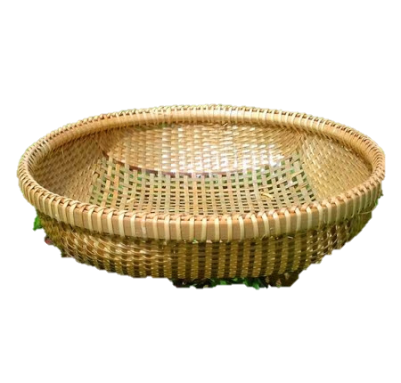
Bé hãy đếm và tìm số tương ứng?
3
6
9

Slide 23
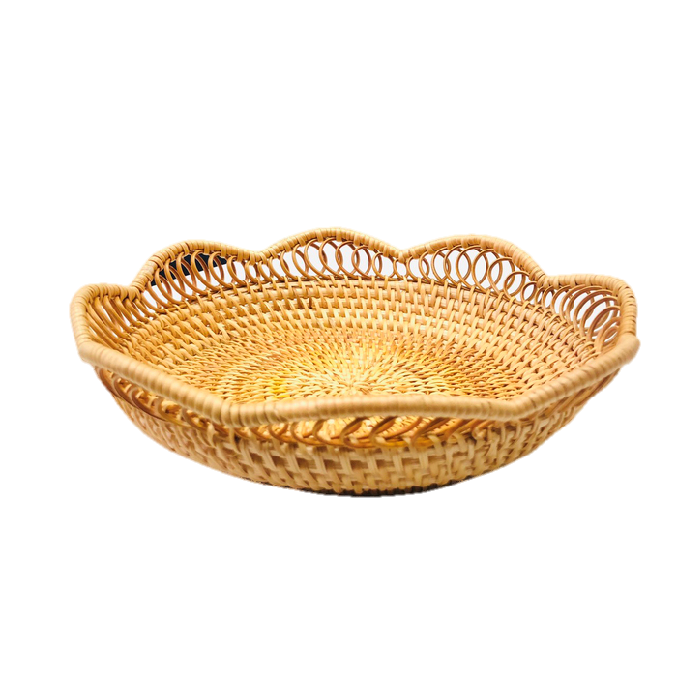
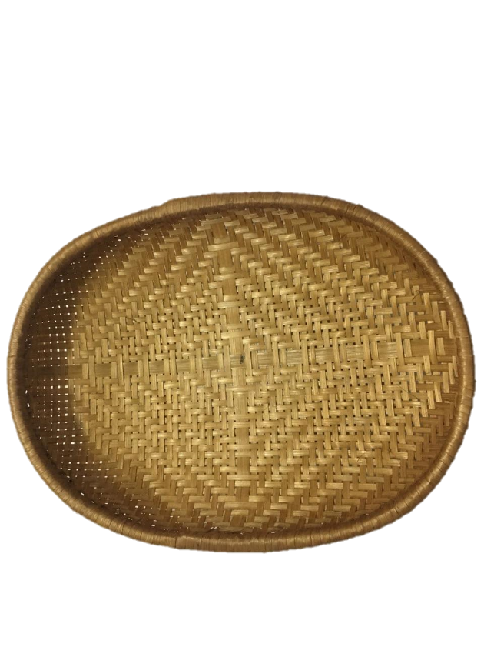
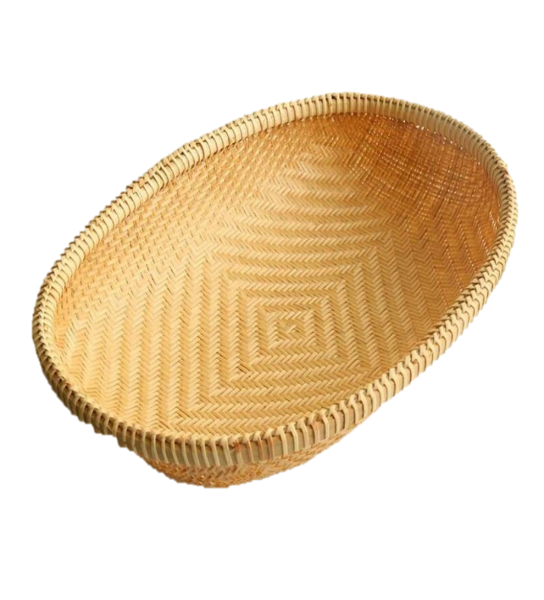
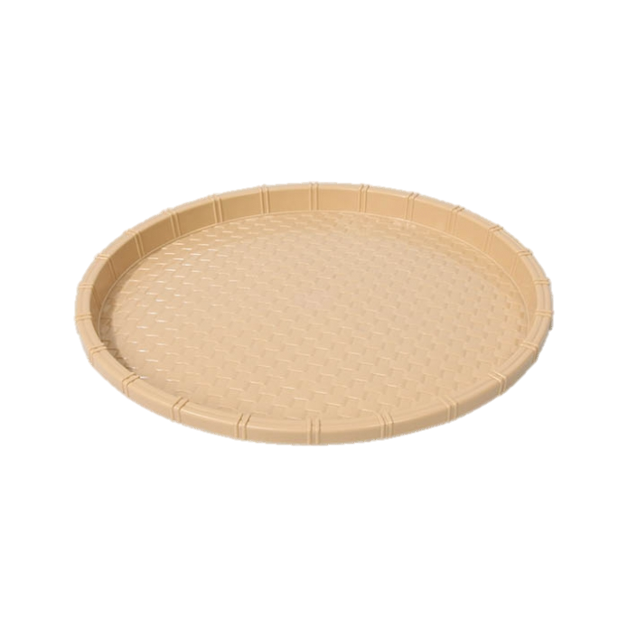
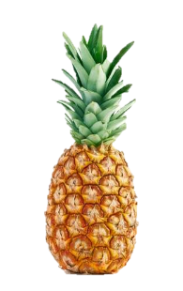
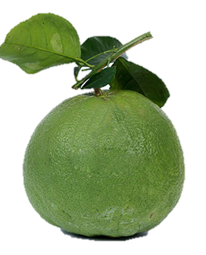
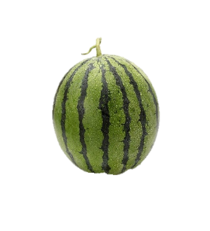
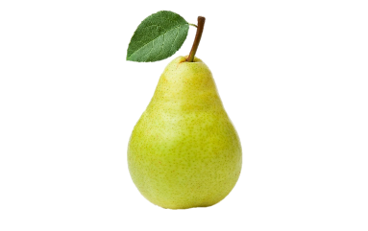
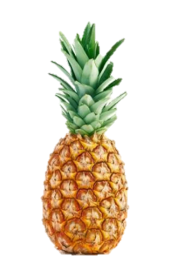
Nhóm quả nào có số lượng là 9?
9
9

Slide 24

Trò chơi 3:
Tôi ở đâu?
Cách chơi: Bé hãy đếm và xác định vị trí của đối tượng theo yêu cầu bằng cách trả lời câu hỏi nhé!

Slide 25

Quả cam màu xanh đứng vị trí thứ mấy khi đếm từ trái qua phải?
5
4
3
2
1
Hết giờ
A. Vị trí thứ 5
B. Vị trí thứ 6
Bắt đầu
C. Vị trí thứ 7

Slide 26
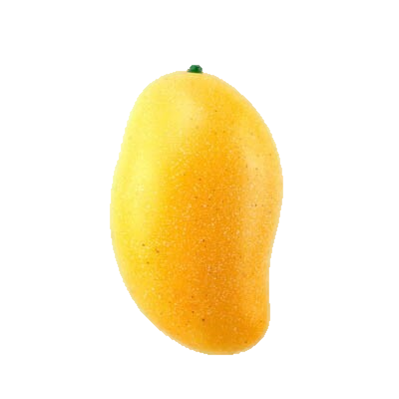
Quả xoài màu xanh đứng vị trí thứ mấy khi đếm từ phải qua trái?
5
4
3
2
1
Hết giờ
A. Vị trí thứ 3
B. Vị trí thứ 5
A. Vị trí thứ 7
Bắt đầu

Slide 27

Xin chào tạm biệt các con!

